Slide 1
UML – Introduction & diagrammes de cas d’utilisation

Slide 2

Maquetter une application

Slide 3
Pourquoi modéliser?
Un modèle est une représentation schématique et abstraite du monde réel
Découper un problème complexe en sous-problèmes
Mettre en évidence les liens entre 2 problèmes
Une représentation unique que tout le monde comprend
Un dessin vaut mieux qu’un beau discours

Slide 4
Comment modéliser le S.I.
Recenser les utilisateurs, acteurs (rôles)
Etablir les étapes des processus (workflow)
Décrire les interactions avec les acteurs et autres S.I.
Intégrer les contraintes et les limites

Slide 5
Comment modéliser le S.I.
2 méthodes : Merise et UML
UML = Unified Modeling Langage (=langage de modélisation unifié)
Avec Merise, il y’a un ordre des phases à respecter
En UML, les étapes sont indépendantes
Merise modélise la BDD
UML modélise la BDD + les traitements

Slide 6
U.M.L.
UML est utilisé pour modéliser visuellement:
Les interactions entre le système et le monde extérieur
Le comportement du système
La structure du système
Les composants du système

Slide 7
Types de diagrammes U.M.L.
1996 : UML 1 : 9 diagrammes
2006 : UML 2 : ajout de 4 diagrammes = amenant à un total de 13 diagrammes
Diagrammes statiques: par exemple diagramme de cas d’utilisation (Use Case) et diagramme de classes
Diagrammes dynamiques: par exemple diagramme d’activités

Slide 8
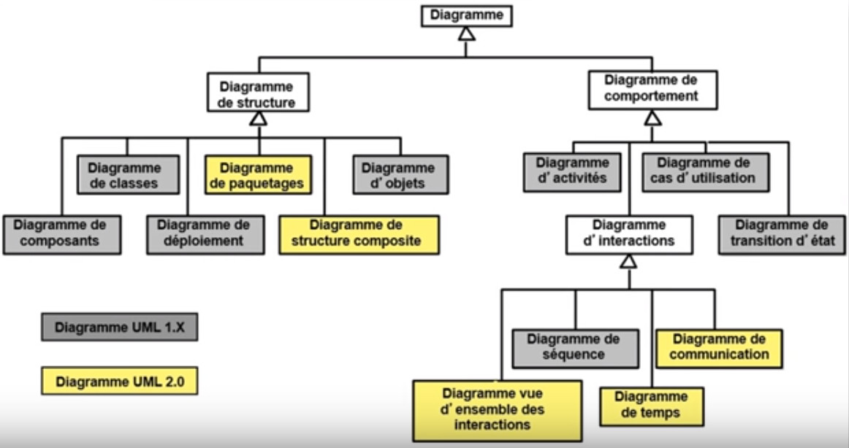
Types de diagrammes U.M.L.

Slide 9
Diagrammes U.M.L. étudiés en DWWM et CDA
Diagramme de cas d’utilisation
Diagramme d’activité
Diagramme de classe
Diagramme de séquence

Slide 10
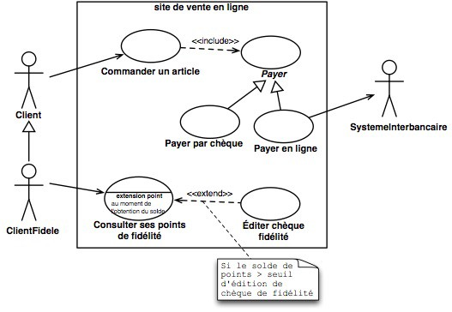
Le diagramme des cas d’utilisation (Use Case)
Exemple

Slide 11
Le diagramme des cas d’utilisation (Use Case)
Cas d’utilisation définissant le S.I. du côté des utilisateurs (besoins)
Acteur = rôle
Un acteur est extérieur au S.I.
Acteur: un humain, une organisation, un autre S.I., un capteur…
Avant de modéliser, tout un ensemble de questions à se poser: Qui ? Quoi ? Comment ? …

Slide 12
Le diagramme des cas d’utilisation (Use Case)
Une représentation globale (schéma) des activités d’un acteur
Vision globale du système par l’acteur
L’ensemble des opérations possibles entre les acteurs et le système

Slide 13
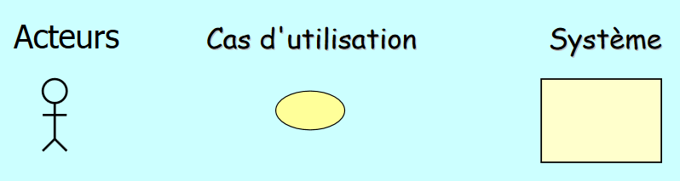
Le diagramme des cas d’utilisation (Use Case): Formalisme

Slide 14
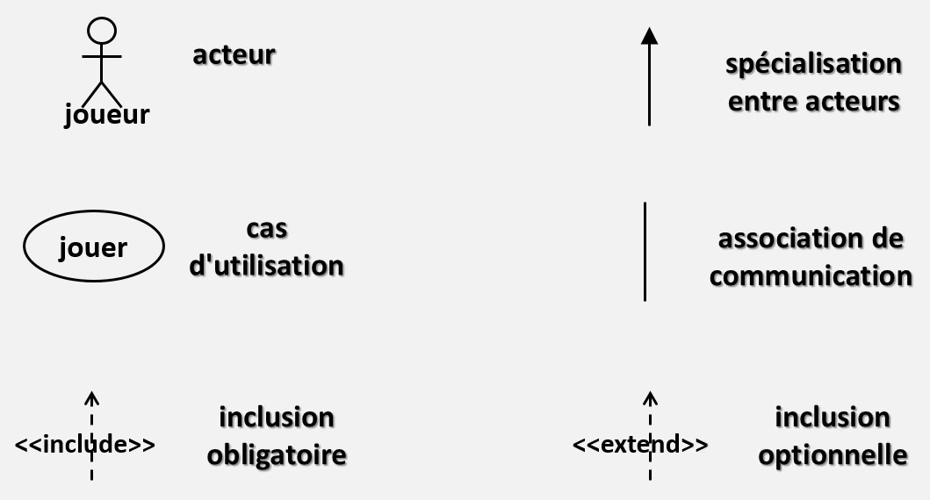
Le diagramme des cas d’utilisation (Use Case): Formalisme

Slide 15
L’association de communication
C’est le lien entre un acteur et une activité
Formalisme: Flèche trait plein

Slide 16
Généralisation entre acteurs
Généralisation: regroupement d’acteurs (rôles) Exemple: un guichetier en chef est aussi un guichetier, un client professionnel est avant tout un client
La généralisation est la seule relation possible entre les acteurs
La généralisation est formalisée par une grande flèche avec un triangle non plein comme pointe
En bref, la généralisation c’est l’équivalent de la classe parente Guichetier pour le guichetier en chef Client pour le client professionnel

Slide 17
Spécialisation entre acteurs
Du coup la spécialisation correspond à la classe file: « Client professionnel » hérite de « Client »

Slide 18
L’inclusion : « Include »
L’inclusion c’est une action obligatoire découlant d’une 1ère action: Exemple: consulter ses commandes inclus de se connecter en premier lieu sur le site

Slide 19
L’extension : « Extends »
L’extension c’est une action optionnelle Exemple 1: Consulter les points fidélité étend l’édition d’un chèque cadeau Exemple 2: Gérer un client étend gérer une personne (on parle ici de la gestion des utilisateurs du site)

Slide 20
Les scénarios
Un scénario est un seul U.C (Use Case) utilisé de plusieurs manières par un acteur, une variante/option
Exemple: l’action « se connecter » dégage deux scénarios Scénario 1 : Connexion dès la première tentative (succès) Scénario 2 : Echec -> Dans ce cas, on recharge pour une deuxième tentative
En bref, un cas d’utilisation est un ensemble de scénarios

Slide 21
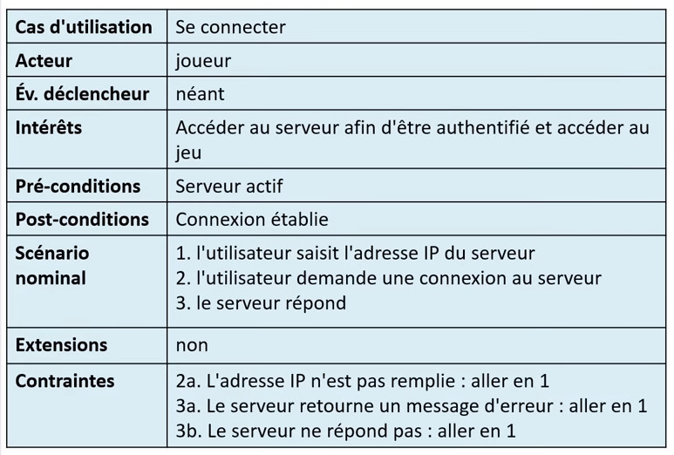
Tableau des opérations
C’est une représentation détaillée des activités d’un acteur

Slide 22
Quels outils???
Draw.io
Lucidchart
Extension PlantUml dans VSCode

Slide 23
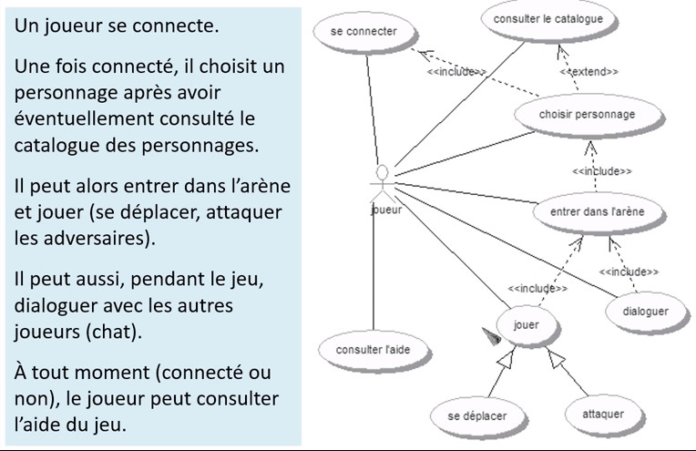
Exemple de Cas d’utilisation complet

